Slide 1

आवृत्ती 26.10
बिटकॉइनची
ओळख
नवशिक्यांसाठी मार्गदर्शक

Slide 2

पैसा महत्त्वाचा का आहे?
आपण दररोज पैसा वापरतो, पण तो कसा काम करतो, हा प्रश्न क्वचितच विचारतो.
Notes:
स्रोत: My First Bitcoin, बिटकॉइनचा परिचय, नवशिक्यांसाठी मार्गदर्शक, आवृत्ती 26.10. क्रिएटिव्ह कॉमन्स अॅट्रिब्युशन-शेअरअलाइक 4.0 इंटरनॅशनल परवान्याअंतर्गत रूपांतरित; या स्लाइड संचासाठीही हाच परवाना लागू आहे. हा स्लाइड संच मार्गदर्शकातील सहा प्रश्नांवर आधारित असून, शिक्षकांच्या मार्गदर्शनाखालील सादरीकरणासाठी साहाय्यक साधन म्हणून तयार केला आहे. मूळ अर्थ आणि सुरक्षिततेविषयीचे संदेश कायम ठेवून, उदाहरणे, सादरीकरणाचा वेग आणि पद्धत आपल्या समुदायानुसार जुळवून घ्या. सत्राचा कोणताही निश्चित कालावधी गृहीत धरलेला नाही.

Slide 3

बहुतेक लोक पैशाबद्दल विचार
करण्यासाठी कधीच थांबत नाहीत
ते कमावणे नाही, ते खर्च करणे नाही, तर ते काय आहे आणि ते कसे काम करते याचा विचार करणे.
बिटकॉइनची ओळख · पैसा महत्त्वाचा का आहे?
Notes:
सुरुवातीला हे चित्र उभे करा: आपल्या आजूबाजूचे सर्वजण पैशाबद्दल कोणतेही प्रश्न न विचारता त्याचा वापर करतात. पैसा कुठून येतो याचा त्यांनी शेवटचा विचार कधी केला होता, असे गटाला विचारा.

Slide 4

सुरुवातीसाठी पाच प्रश्न
लोकांना पैशांची गरज का असते?
एखादी गोष्ट पैसा कशामुळे ठरते?
आपण वापरत असलेला पैसा कोण निर्माण करू शकते किंवा त्यावर नियंत्रण ठेवू शकते?
आपण वापरत असलेल्या पैशाला मूल्य का असते?
आपल्या पैशांत पूर्वीइतक्याच वस्तू खरेदी करता येतात का?
आपली उत्तरे जपून ठेवा
प्रत्येक प्रश्नाचे थोडक्यात उत्तर लिहा. शेवटी आपण या उत्तरांकडे पुन्हा वळाल.
बिटकॉइनची ओळख · पैसा महत्त्वाचा का आहे?
Notes:
विद्यार्थ्यांना लिहिण्यासाठी काही मिनिटे द्या. कोणालाही वैयक्तिक आर्थिक तपशील सांगण्यास सांगू नका. ही उत्तरे "पुढे काय?" या मुख्य शिकवणींच्या स्लाइडवर पुन्हा येतील.

Slide 5

तथ्य की मत?
तथ्य: "ही नोट कर भरण्यासाठी स्वीकारली जाते." हे पडताळता येते.
मत: "हे पैशाचे सर्वोत्तम स्वरूप आहे." यासाठी निकष आणि पुरावे आवश्यक आहेत.
ही मार्गदर्शिका केवळ शिक्षणासाठी आहे. ती आर्थिक, गुंतवणूकविषयक, कायदेशीर किंवा करविषयक सल्ला देत नाही आणि आपल्याला कोणतीही गोष्ट खरेदी करण्यास, विकण्यास किंवा बाळगून ठेवण्यास सांगत नाही.
बिटकॉइनची ओळख · पैसा महत्त्वाचा का आहे?
Notes:
संपूर्ण सत्रभर हा फरक लक्षात ठेवा. एखादा दावा समोर आल्यावर विचारा: आपण तो तपासून पाहू शकतो का, की त्यासाठी निकष आणि पुरावे आवश्यक आहेत?

Slide 6

पैसा म्हणजे काय?
पैसा हे देवाणघेवाणीचे साधन आहे.

Slide 7

वस्तुविनिमय आणि गरजांचा दुहेरी संयोग
दोन्ही व्यक्तींना एकाच वेळी आणि योग्य प्रमाणात एकमेकांकडे असलेल्या गोष्टी हव्या असल्या पाहिजेत.
बिटकॉइनची ओळख · पैसा म्हणजे काय?
Notes:
मार्गदर्शिकेतील उदाहरण घ्या: आपण तांदूळ पिकवता आणि आपल्याला बुटांची गरज आहे, पण बूट बनवणाऱ्याला तांदूळ नव्हे, तर स्वयंपाकाचे तेल हवे आहे. अर्थशास्त्रज्ञ याला गरजांचा दुहेरी योगायोग म्हणतात.

Slide 8
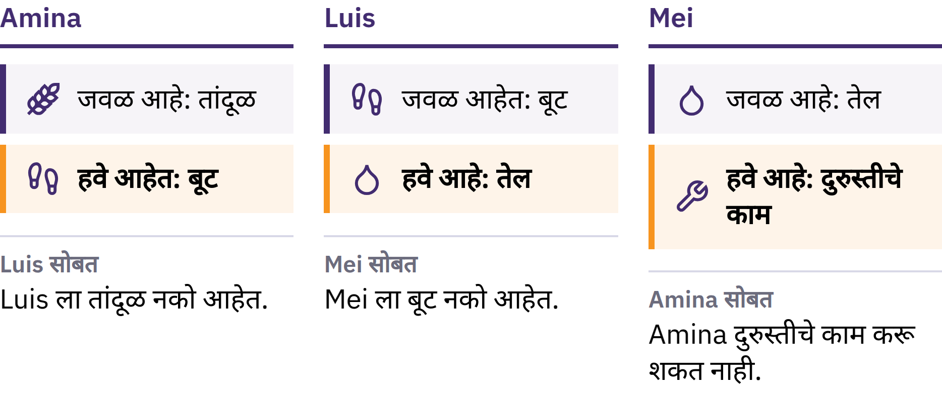
वस्तुविनिमय आणि गरजांचा दुहेरी संयोग
दोन्ही व्यक्तींना एकमेकांकडे असलेल्या वस्तू एकाच वेळी आणि योग्य प्रमाणात हव्या असल्या पाहिजेत.
बिटकॉइनची ओळख · पैसा म्हणजे काय?
Notes:
मार्गदर्शिकेतील उदाहरण घ्या: आपण तांदूळ पिकवता आणि आपल्याला बुटांची गरज आहे, पण बूट बनवणाऱ्याला तांदूळ नव्हे, तर स्वयंपाकाचे तेल हवे आहे. अर्थशास्त्रज्ञ याला गरजांचा दुहेरी योगायोग म्हणतात.

Slide 9

पैसा हे विनिमयाचे साधन आहे
केवळ पैसा बाळगण्यासाठी कोणालाही पैसा नको असतो. तो उपयुक्त असतो कारण इतर लोक नंतर तो स्वीकारतील या अपेक्षेने लोक तो स्वीकारतात.
बिटकॉइनची ओळख · पैसा म्हणजे काय?
Notes:
नोट म्हणजे केवळ कागदाचा एक तुकडा. विक्री आणि खरेदी या वेगवेगळ्या करून पैसा वस्तुविनिमयाची समस्या सोडवतो: आपण आपला तांदूळ एका व्यक्तीला विकता आणि दुसऱ्या व्यक्तीकडून बूट खरेदी करता. यामुळेच पैसा वस्तुविनिमयापेक्षा वेगळा ठरतो.

Slide 10

पैशाची तीन कार्ये
विनिमयाचे माध्यम: लोक देयके चुकती करण्यासाठी ते स्वीकारतात
हिशेबाचे एकक: किमती त्यात व्यक्त केल्या जातात
मूल्यसंचयाचे साधन: ते आजचे मूल्य भविष्यात नेते
कोणताही पैसा मूल्य पूर्णपणे टिकवून ठेवत नाही, परंतु पैशाच्या काही स्वरूपांची क्रयशक्ती इतरांपेक्षा अधिक हळूहळू कमी होते.
बिटकॉइनची ओळख · पैसा म्हणजे काय?

Slide 11

शिंपल्यांपासून कागदापर्यंत
शिंपले, मीठ, मणी, पशुधन, तांबे, चांदी, सोने
मौल्यवान धातू: दुर्मिळ, टिकाऊ, व्यापक प्रमाणावर स्वीकारले जाणारे
नमूद केलेल्या प्रमाणात धातूच्या बदल्यात वटवता येणारी कागदी हक्कपत्रे
सुवर्णमानके: सोन्याशी कायदेशीररीत्या जोडलेले चलनाचे एकक
स्थळ आणि काळानुसार नियम बदलत होते.
बिटकॉइनची ओळख · पैसा म्हणजे काय?

Slide 12
फियाट चलन
1971: अमेरिकेने परदेशी सरकारे आणि मध्यवर्ती बँकांना डॉलरच्या बदल्यात सोने देण्याची अधिकृत व्यवस्था बंद केली
आज बहुतेक राष्ट्रीय चलने ही फियाट चलने आहेत: ती सरकारी अधिकाराखाली जारी केली जातात, पण त्यांच्या बदल्यात सोने किंवा इतर कोणतीही वस्तू मिळण्याची हमी नसते
फियाट हा लॅटिन शब्द असून त्याचा अर्थ "असे होऊ द्या" असा आहे; त्याचा अर्थ अनेकदा "आदेशानुसार" असा घेतला जातो
लोक, व्यवसाय, बँका आणि सरकारे वापरत असल्यामुळे हे चलन स्वीकारले जाते; कायद्यांमुळे त्याला वैध चलनाचा दर्जा मिळतो आणि कर भरण्यासाठी त्याचा वापर अनिवार्य ठरतो
बिटकॉइनची ओळख · पैसा म्हणजे काय?

Slide 13

कशाच्या तरी पाठबळावर आधारित
पैशाकडून आपण कोणावर तरी
असलेल्या विश्वासावर आधारित
पैशाकडे वळलो.
बिटकॉइनची ओळख · पैसा म्हणजे काय?

Slide 14

आपल्या पैशात काय बिघाड आहे?
जेव्हा लोक महागाई हा शब्द ऐकतात, तेव्हा सहसा त्यांच्या मनात किमती वाढण्याचा विचार येतो.

Slide 15
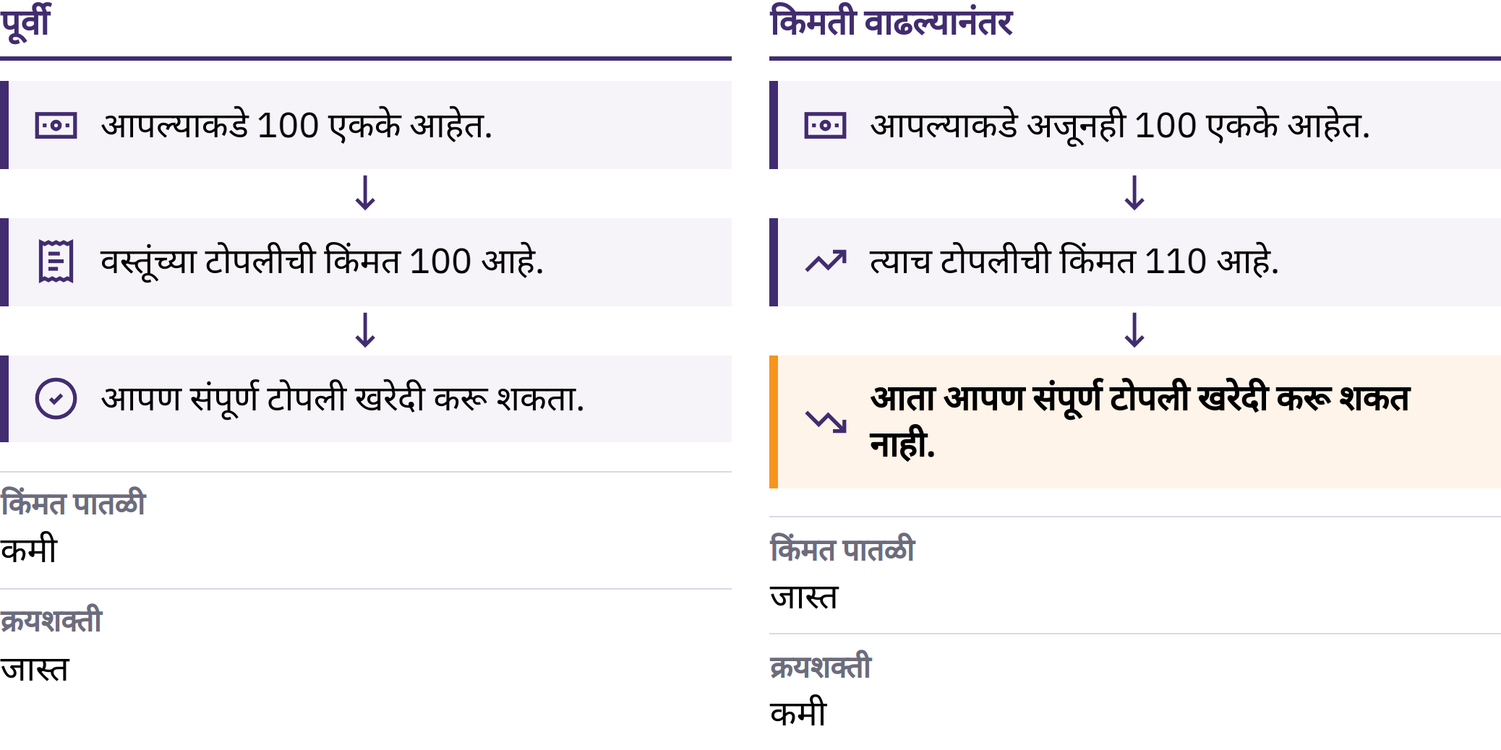
महागाई आणि क्रयशक्ती
बिटकॉइनची ओळख · आपल्या पैशात काय बिघाड आहे?
Notes:
किमतींच्या सर्वसाधारण पातळीत सातत्याने होणारी वाढ म्हणजे महागाई. तिची दुसरी बाजू म्हणजे क्रयशक्ती: पैशाच्या एका एककाने किती वस्तू खरेदी करता येतात. मूलभूत गरजेच्या वस्तूंच्या एका संचाची किंमत चलनाच्या 100 एककांवरून 110 एककांपर्यंत वाढल्यास, त्याच 100 एककांत आता संपूर्ण संच खरेदी करता येत नाही.

Slide 16

महागाई आणि क्रयशक्ती
बिटकॉइनची ओळख · आपल्या पैशात काय बिघाड आहे?
Notes:
किमतींच्या सर्वसाधारण पातळीत सातत्याने होणारी वाढ म्हणजे महागाई. तिची दुसरी बाजू म्हणजे क्रयशक्ती: पैशाच्या एका एककाने किती वस्तू खरेदी करता येतात. मूलभूत गरजेच्या वस्तूंच्या एका संचाची किंमत चलनाच्या 100 एककांवरून 110 एककांपर्यंत वाढल्यास, त्याच 100 एककांत आता संपूर्ण संच खरेदी करता येत नाही.

Slide 17

अनेक कारणे, एक निवड
पैसा आणि पतपुरवठ्याचा विस्तार
पुरवठ्यातील व्यत्यय आणि मागणीतील बदल
कमकुवत होत जाणारे चलन, कर, उत्पादन खर्च
एक कारण हे जाणीवपूर्वक केलेली निवड आहे, अपघात नाही: फियाट व्यवस्थेत, मोजक्याच संस्था पैसा आणि पत यांचा पुरवठा वाढवू शकतात आणि त्याचे नियम बदलू शकतात.
बिटकॉइनची ओळख · आपल्या पैशात काय बिघाड आहे?
Notes:
प्रत्येक कारणाचा किती प्रभाव पडतो, यावर अर्थतज्ज्ञांमध्ये वादविवाद होतात. अपघाताने घडण्याऐवजी निर्णयातून उद्भवणाऱ्या त्या एका कारणावर लक्ष केंद्रित ठेवा.

Slide 18
दुर्मिळता आणि मूल्य
मूळ Mona Lisa चित्राचे मूल्य कोणत्याही प्रतीपेक्षा जास्त आहे: ते एकमेव आहे
केवळ दुर्मिळतेमुळे मूल्य निर्माण होत नाही, पण जेव्हा लोकांना एखादी गोष्ट हवी असते, तेव्हा तिचा पुरवठा महत्त्वाचा ठरतो
जेव्हा पैशाचा पुरवठा त्यातून खरेदी करता येणाऱ्या वस्तू आणि सेवांच्या तुलनेत अधिक वेगाने वाढतो, तेव्हा पैशाच्या प्रत्येक एककातून साधारणपणे कमी खरेदी करता येते
बिटकॉइनची ओळख · आपल्या पैशात काय बिघाड आहे?

Slide 19
महागाईचा परिणाम सर्वांवर समान होत नाही
रोख रक्कम आणि बचत यांची क्रयशक्ती कमी होऊ शकते
ज्या मालमत्तांच्या किमती वाढतात, त्यांच्या मालकांना काही प्रमाणात संरक्षण मिळू शकते
वेतन आणि किमती वेगवेगळ्या गतीने बदलतात
बँक खात्यातील शिल्लक ही आपल्या हातातील रोख रकमेपेक्षा वेगळी असते: ती बँकेने आपल्याला पैसे देण्याचे दिलेले वचन असते. हे वचन सहसा पाळले जाते, पण ते बँकेवर आणि तिला लागू असलेल्या नियमांवर अवलंबून असते.
बिटकॉइनची ओळख · आपल्या पैशात काय बिघाड आहे?

Slide 20
करून पाहा: क्रयशक्तीची तपासणी
एक दैनंदिन वस्तू किंवा सेवा निवडा: पाव, वाहतूक किंवा फोन रिचार्ज
तिची आजची किंमत लिहून ठेवा
काही वर्षांपूर्वी तिची किंमत किती होती हे कोणाला तरी विचारा आणि शक्य असल्यास एखादी विश्वसनीय नोंद तपासा
उत्पन्नही त्याच दराने वाढले का? या बदलामागे आणखी कोणती कारणे असू शकतात?
बिटकॉइनची ओळख · आपल्या पैशात काय बिघाड आहे?
Notes:
हे कोणत्याही उपकरणाशिवाय किंवा इंटरनेटशिवाय करता येते. गटातील सर्वांच्या उत्तरांची तुलना करा आणि शिकणाऱ्यांना आठवण करून द्या की एका वस्तूची किंमत म्हणजे महागाईचे संपूर्ण मोजमाप नव्हे.

Slide 21
फियाट चलन कार्य करते, पण त्यात जोखीम आहेत
सोयीस्कर देयके, लवचिक कर्जसुविधा, संकटांना तोंड देण्यासाठीची साधने
पण त्याचा पुरवठा आणि नियम बदलू शकतात, आणि ते वापरणाऱ्या लोकांना निर्णयप्रक्रियेत फारसा आवाज नसतो
म्हणूनच लोक पर्याय शोधतात, आणि याच कारणामुळे बिटकॉइनची निर्मिती झाली.
बिटकॉइनची ओळख · आपल्या पैशात काय बिघाड आहे?

Slide 22

बिटकॉइन म्हणजे काय?
विकेंद्रित असलेला, मर्यादित पुरवठा असलेला आणि बँकेच्या परवानगीशिवाय एका व्यक्तीकडून दुसऱ्या व्यक्तीकडे थेट पाठवता येणारा डिजिटल पैसा.

Slide 23
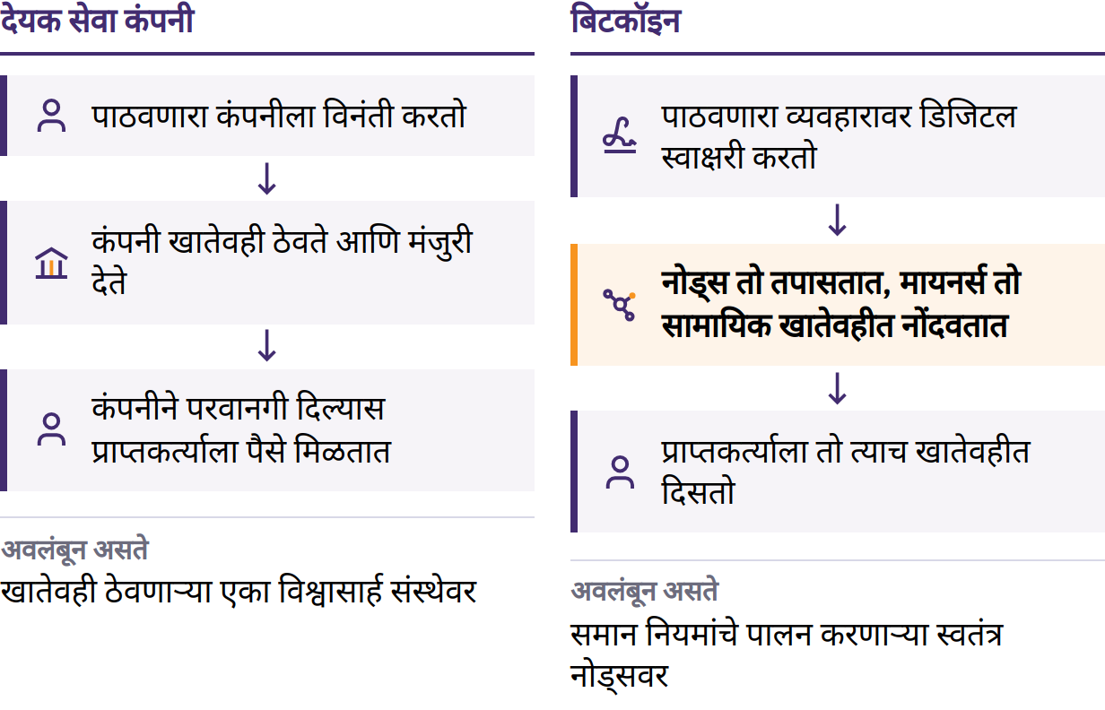
दुहेरी खर्चाची समस्या
31 ऑक्टोबर 2008: Satoshi Nakamoto प्रकाशित करतात बिटकॉइन: एक पीअर-टू-पीअर इलेक्ट्रॉनिक रोख प्रणाली. जानेवारी 2009: नेटवर्क सुरू होते.
बिटकॉइनची ओळख · बिटकॉइन म्हणजे काय?
Notes:
बिटकॉइनपूर्वी, ऑनलाइन पैसे पाठवण्यासाठी नेहमीच एखाद्या विश्वासार्ह संस्थेवर अवलंबून राहावे लागे: खातेवही सांभाळणारी, खात्यांना मंजुरी देणारी आणि पेमेंटला विलंब करू शकणारी, ते रोखू शकणारी किंवा उलटवू शकणारी बँक किंवा पेमेंट कंपनी. डिजिटल माहितीची प्रत बनवणे सोपे असते: एखादे डिजिटल नाणे दोनदा खर्च करता आले, तर ते पैसा म्हणून काम करू शकणार नाही. हीच दुहेरी खर्चाची समस्या आहे. Satoshi Nakamoto हे नाव वापरणारी एखादी व्यक्ती किंवा गट आहे.

Slide 24
विकेंद्रित · मर्यादित पुरवठा · पीअर-टू-पीअर
विकेंद्रित: खाती तयार करणारे, शिल्लक बदलणारे किंवा कोण सहभागी होऊ शकते हे मंजूर करणारे कोणतेही केंद्रीय कार्यालय नसते
मर्यादित पुरवठा: बिटकॉइनची संख्या कधीही 21 दशलक्षांपेक्षा जास्त होणार नाही
व्यक्तीकडून थेट व्यक्तीला: केंद्रीय प्राधिकरणाची परवानगी न मागता, कुठेही, कोणालाही पाठवा
आपल्या स्वतःच्या नियंत्रणात असलेले बिटकॉइन कोणतीही कंपनी गोठवू शकत नाही. या स्वातंत्र्याची दुसरी बाजू म्हणजे जबाबदारी: वैध व्यवहार उलटवणे सहसा अशक्य असते आणि नेटवर्कसाठी कोणताही मदत कक्ष नसतो.
बिटकॉइनची ओळख · बिटकॉइन म्हणजे काय?
Notes:
विकेंद्रित असणे म्हणजे प्रत्येकाचा प्रभाव समान असणे नव्हे. याचा अर्थ असा की कोणताही एक सहभागी सर्वांसाठी खातेवही किंवा चलनविषयक नियम बदलू शकत नाही.

Slide 25
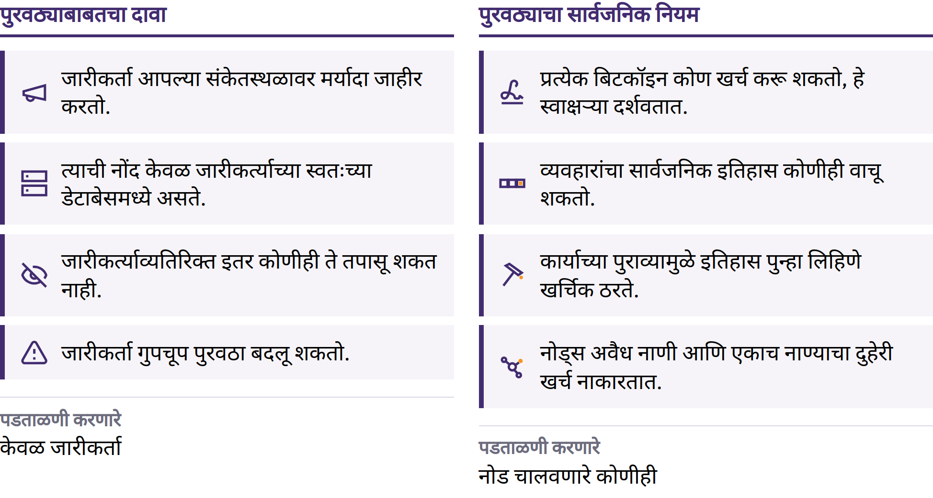
कोणीही पडताळू शकेल अशी मर्यादा
बिटकॉइनची ओळख · बिटकॉइन म्हणजे काय?
Notes:
नवीन बिटकॉइन सार्वजनिकरीत्या जाहीर केलेल्या वेळापत्रकानुसार जारी केले जातात आणि नोड्स नावाचे स्वतंत्र संगणक या नियमाचे उल्लंघन करणारा कोणताही ब्लॉक नाकारतात. ही मर्यादा विश्वासार्ह आहे, कारण कोणीही तिची पडताळणी करू शकते. हा निसर्गाचा नियम नाही: सहभागी त्याची सातत्याने अंमलबजावणी करतात म्हणून तो टिकून आहे. मर्यादित पुरवठ्यामुळे किंमत वाढेलच याची हमी मिळत नाही; किंमत पुरवठ्याबरोबरच मागणीवरही अवलंबून असते.

Slide 26
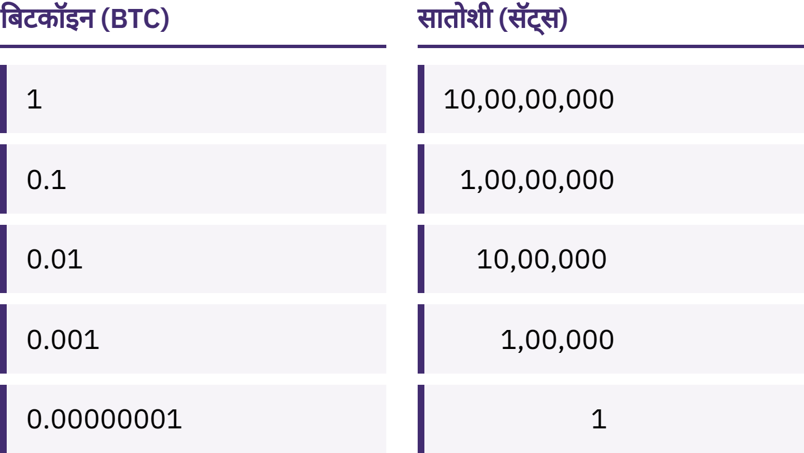
आपल्याला एका पूर्ण बिटकॉइनची गरज नाही
एका बिटकॉइनचे सतोशी किंवा सॅट्स नावाच्या 10,00,00,000 लहान एककांमध्ये विभाजन करता येते.
बिटकॉइनची ओळख · बिटकॉइन म्हणजे काय?
Notes:
1,00,000 सॅट्स असणे आणि 0.001 बिटकॉइन असणे म्हणजे एकच रक्कम असणे होय. एक बिटकॉइन महाग असल्यामुळे बिटकॉइन आपल्या आवाक्याबाहेर आहे, हा गैरसमज दूर करा.

Slide 27
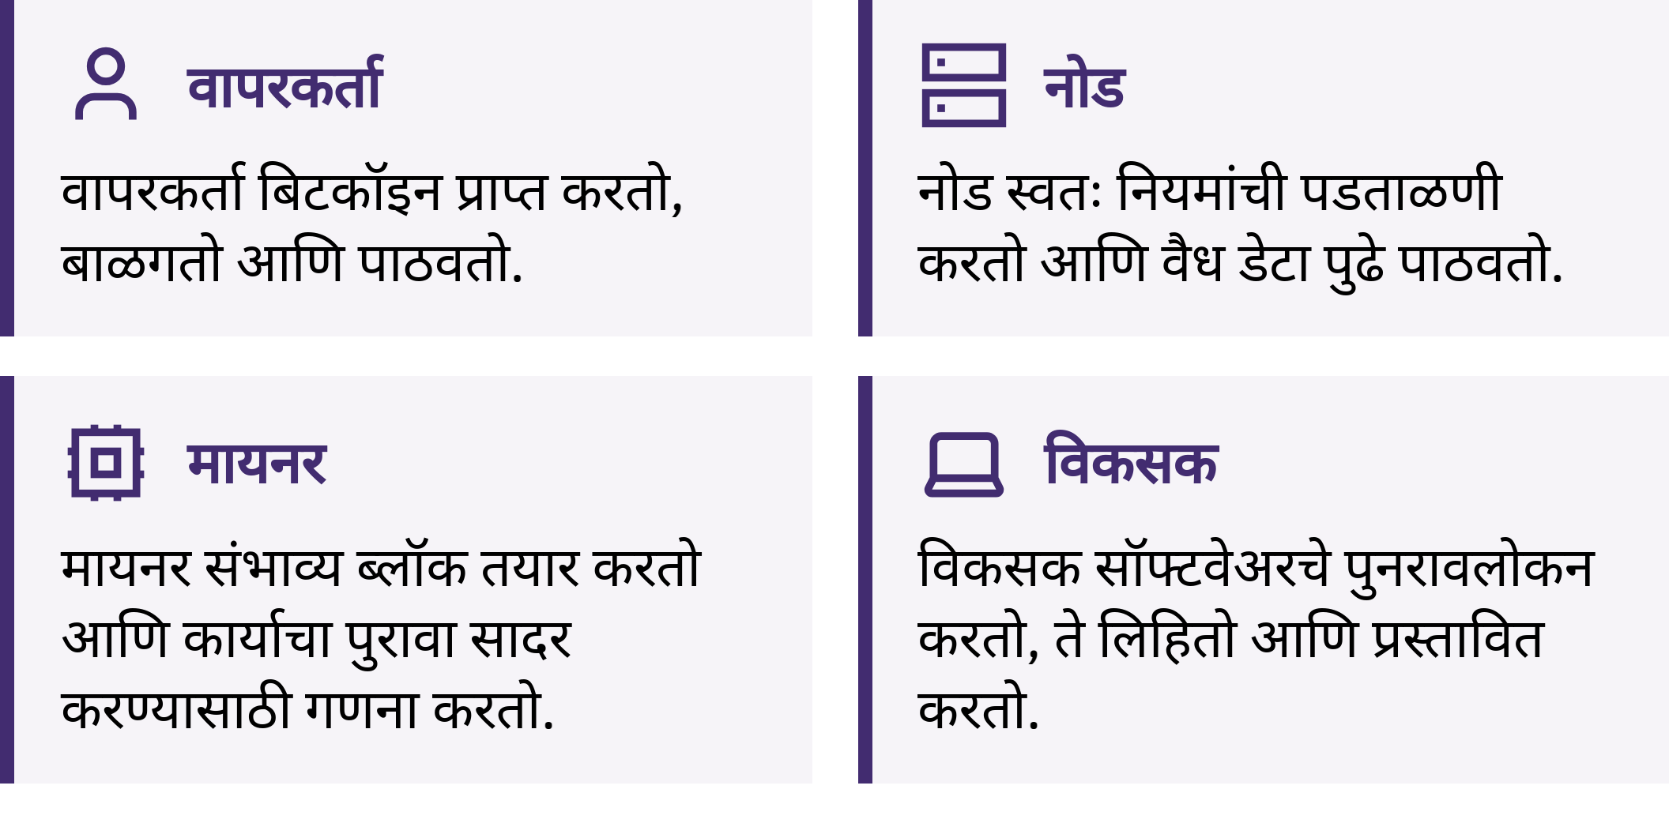
बिटकॉइनचे कार्य कोण सुरू ठेवते?
बिटकॉइनची ओळख · बिटकॉइन म्हणजे काय?
Notes:
वापरकर्ते बिटकॉइन पाठवतात, स्वीकारतात आणि बाळगतात; नोड्स प्रत्येक व्यवहार आणि ब्लॉक नियमांनुसार आहे की नाही हे तपासतात; मायनर्स साधारणपणे दर दहा मिनिटांनी नोंदवहीत नवीन ब्लॉक जोडण्यासाठी स्पर्धा करतात. ही नोंदवही, म्हणजेच ब्लॉकचेन, सार्वजनिक असते आणि ती पुन्हा लिहिणे अत्यंत खर्चिक असते. शब्दलेखनाविषयी एक टीप: इंग्रजीत मोठ्या B ने सुरू होणारा Bitcoin हा शब्द सहसा नेटवर्क किंवा प्रणाली दर्शवतो; लहान b ने सुरू होणारा bitcoin हा शब्द प्रत्यक्ष चलन दर्शवतो.

Slide 28

बिटकॉइनचे कार्य कोण सुरू ठेवते?
बिटकॉइनची ओळख · बिटकॉइन म्हणजे काय?
Notes:
वापरकर्ते बिटकॉइन पाठवतात, स्वीकारतात आणि बाळगतात; नोड्स प्रत्येक व्यवहार आणि ब्लॉक नियमांनुसार आहे की नाही हे तपासतात; मायनर्स साधारणपणे दर दहा मिनिटांनी नोंदवहीत नवीन ब्लॉक जोडण्यासाठी स्पर्धा करतात. ही नोंदवही, म्हणजेच ब्लॉकचेन, सार्वजनिक असते आणि ती पुन्हा लिहिणे अत्यंत खर्चिक असते. शब्दलेखनाविषयी एक टीप: इंग्रजीत मोठ्या B ने सुरू होणारा Bitcoin हा शब्द सहसा नेटवर्क किंवा प्रणाली दर्शवतो; लहान b ने सुरू होणारा bitcoin हा शब्द प्रत्यक्ष चलन दर्शवतो.

Slide 29
बिटकॉइनमध्ये तडजोडी आहेत
त्याची किंमत झपाट्याने बदलू शकते
चुका सहसा दुरुस्त करता येत नाहीत
अनेक ठिकाणी त्याचा स्वीकार अजूनही मर्यादित आहे
त्याचा सुरक्षितपणे वापर करण्यासाठी थोडे शिकावे लागते
बिटकॉइन संस्थांवरील विश्वासाची काही प्रमाणात जागा पडताळणी आणि वैयक्तिक जबाबदारी यांना देते. ते जोखीम दूर करत नाही.
बिटकॉइनची ओळख · बिटकॉइन म्हणजे काय?

Slide 30

आपण बिटकॉइनचा वापर कसा करता?
कोणत्याही वॉलेटबद्दलचा पहिला प्रश्न: किल्ल्यांचे नियंत्रण कोणाकडे आहे?

Slide 31
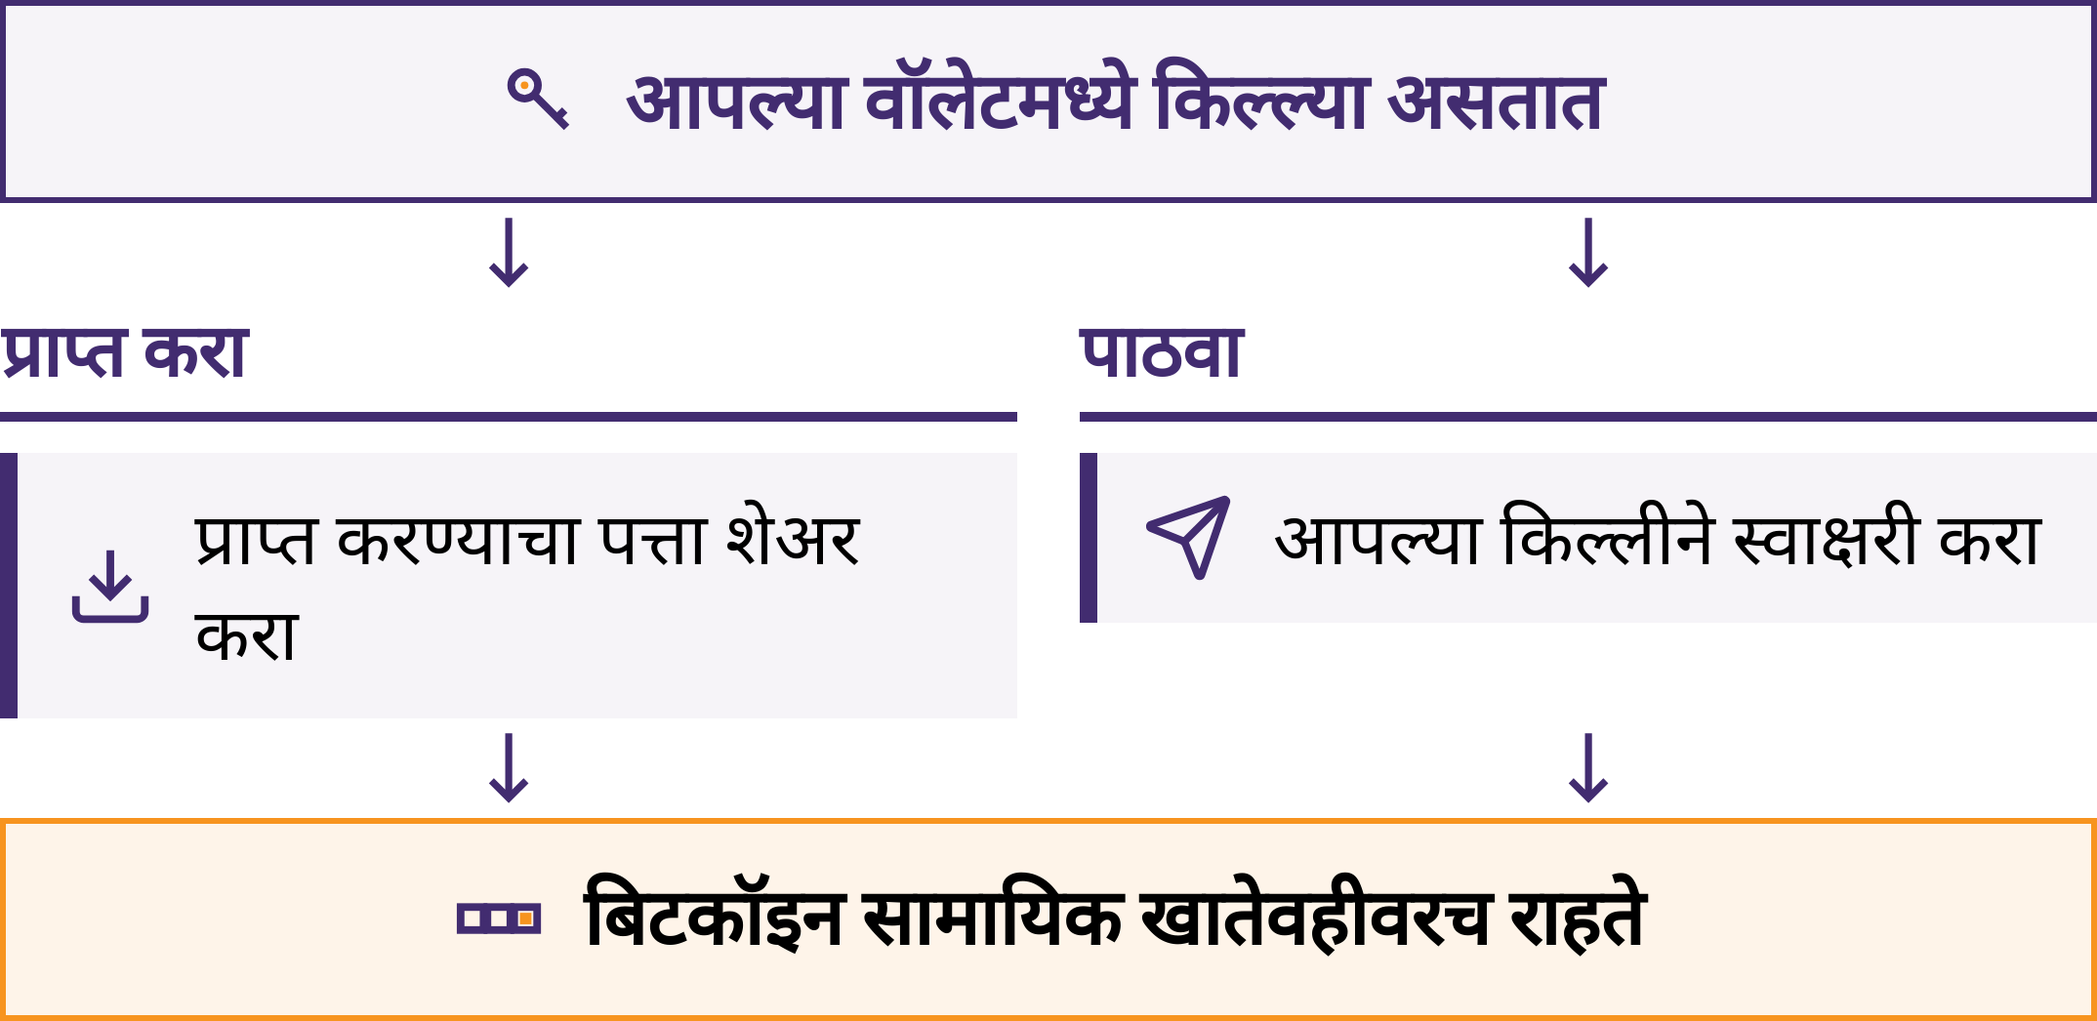
वॉलेट किल्लींचे व्यवस्थापन करते
बिटकॉइनची ओळख · आपण बिटकॉइनचा वापर कसा करता?
Notes:
बिटकॉइन वॉलेट हे एक साधन आहे, सहसा एक ॲप, ज्याद्वारे आपण बिटकॉइन स्वीकारू शकता, शिल्लक तपासू शकता आणि बिटकॉइन पाठवू शकता. आपले बिटकॉइन आपल्या फोनमध्ये साठवलेले नसतात: त्यांची नोंद ब्लॉकचेनवर असते. वॉलेट अशा कळींचे व्यवस्थापन करते, ज्यांच्या मदतीने आपण बिटकॉइन आपल्या मालकीचे असल्याचे सिद्ध करू शकता आणि देयकाला अधिकृत मान्यता देऊ शकता.

Slide 32
आपले बिटकॉइन प्रत्यक्षात कोणाच्या ताब्यात आहेत?
स्वतःच्या ताब्यातील: किल्ल्यांवर आपले नियंत्रण असते
आपण सीड फ्रेज आणि उपकरण गमावल्यास कोणीही आपल्याला आपले बिटकॉइन परत मिळवून देऊ शकत नाही
कंपनीच्या ताब्यातील: किल्ल्या एका कंपनीकडे असतात, काहीसे बँकेप्रमाणे
आपली शिल्लक म्हणजे पैसे देण्याचे त्या कंपनीचे वचन असते; ती पैसे काढण्यावर मर्यादा घालू शकते, खाते गोठवू शकते, तिच्यावर हॅकिंग होऊ शकते किंवा ती बंद पडू शकते
ताबा कोणाकडे ठेवायचा याची निवड ही आपल्या योग्यतेची कसोटी नाही. आपण कोणता प्रकार वापरत आहात आणि कशावर विश्वास ठेवत आहात, हे जाणून घेणे महत्त्वाचे आहे.
बिटकॉइनची ओळख · आपण बिटकॉइनचा वापर कसा करता?

Slide 33

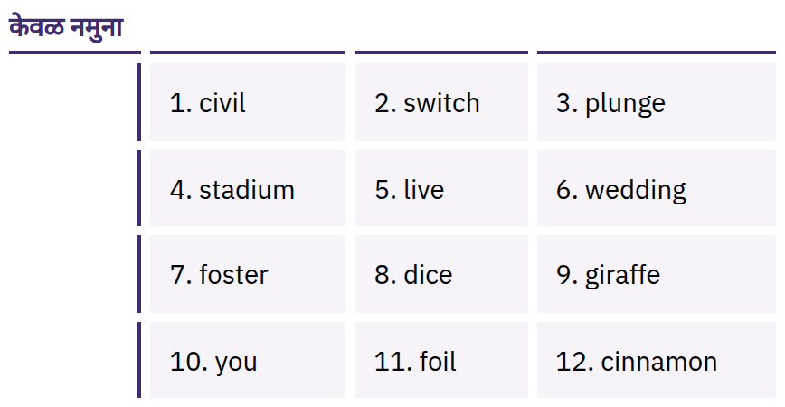
आपला सीड फ्रेज म्हणजे संपूर्ण
प्रवेश
शब्दांची क्रमबद्ध यादी, ज्यात बहुतेकदा 12 किंवा 24 शब्द असतात आणि जिच्या मदतीने आपल्या की पुन्हा तयार करता येतात. ही यादी ज्याच्याकडे असेल, तो आपले बिटकॉइन घेऊ शकतो.
बिटकॉइनची ओळख · आपण बिटकॉइनचा वापर कसा करता?
Notes:
सीड फ्रेज हा केवळ बॅकअप नाही: तो संपूर्ण प्रवेश देतो. वॉलेट तयार करताना तो कागदावर अचूक लिहून ठेवा; तो ऑफलाइन, गोपनीय आणि हरवणार किंवा खराब होणार नाही अशा ठिकाणी सुरक्षित ठेवा. त्याचा फोटो कधीही काढू नका, तो ईमेलने पाठवू नका, क्लाउड नोट्समध्ये साठवू नका, संदेशातून पाठवू नका किंवा कोणत्याही वेबसाइटवर टाइप करू नका. दाखवलेले शब्द केवळ नमुना आहेत; खरा सीड फ्रेज कधीही दाखवू नका किंवा संकलित करू नका.

Slide 34

चाव्या आपल्या नाहीत, तर नाणीही
आपली नाहीत.
बिटकॉइनची ओळख · आपण बिटकॉइनचा वापर कसा करता?

Slide 35

कोणतेही वॉलेट वापरण्यापूर्वी
किल्ल्या: त्यांवर नियंत्रण कोणाचे आहे, आपले की एखाद्या कंपनीचे?
पुनर्प्राप्ती: आपला फोन हरवला किंवा कंपनी बंद पडली तर काय?
स्रोत: अधिकृत वेबसाइट किंवा ॲप स्टोअरवरील नोंद आहे ना, कुणीतरी आपल्याला पाठवलेली लिंक तर नाही ना?
कोड: मुक्त स्रोत आहे आणि त्याची नियमित देखभाल केली जाते का? (केवळ यावरून सुरक्षितता सिद्ध होत नाही.)
खर्च: पाठवण्यासाठी, स्वीकारण्यासाठी किंवा काढण्यासाठी किती शुल्क आहे?
देयके: ऑन-चेन, लाइटनिंग की दोन्ही?
बिटकॉइनची ओळख · आपण बिटकॉइनचा वापर कसा करता?
Notes:
My First Bitcoin कोणत्याही विशिष्ट वॉलेटची शिफारस करत नाही. साधने, शुल्क आणि मालक बदलत असतात आणि एका समुदायासाठी योग्य असलेले दुसऱ्या समुदायासाठी योग्य असेलच असे नाही. विद्यार्थ्यांना विश्वासार्ह स्थानिक शिक्षकाकडे मार्गदर्शनासाठी पाठवा.

Slide 36
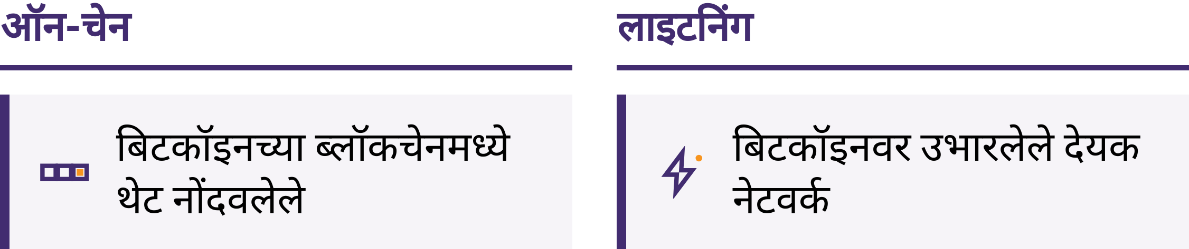
ऑन-चेन आणि लाइटनिंग
ऑन-चेन: थेट ब्लॉकचेनमध्ये नोंदवलेले
लाइटनिंग: कॉफी खरेदी करण्यासारख्या जलद, लहान रकमेच्या आणि वारंवार केल्या जाणाऱ्या देयकांसाठी बिटकॉइनवर उभारलेले पेमेंट नेटवर्क
लाइटनिंग वॉलेटदेखील इतरांच्या ताब्यातील किंवा स्वतःच्या ताब्यातील असू शकते
बिटकॉइनची ओळख · आपण बिटकॉइनचा वापर कसा करता?

Slide 37
शिकताना पाळायचे तीन नियम
आधी शिका. उत्साह, भीती किंवा दबावामुळे कृती करू नका.
लहान रकमेपासून सुरुवात करा. गमावणे परवडेल इतकीच रक्कम वापरून अपरिचित साधने वापरून पाहा.
विश्वास ठेवू नका, पडताळणी करा. व्यक्ती, पैसे देण्याची पद्धत, पत्ता आणि रक्कम तपासा.
पैसे स्वीकारण्यासाठीची माहिती इतरांना द्या, गुप्त माहिती कधीही देऊ नका
पत्ता किंवा पैसे पाठवण्याची विनंती इतरांना देता येते. सीड फ्रेज किंवा खाजगी की कधीही इतरांना देऊ नये. कोणतेही प्रामाणिक शिक्षक, वॉलेट कंपनी किंवा सहाय्य कर्मचारी कधीही ही माहिती मागणार नाहीत.
बिटकॉइनची ओळख · आपण बिटकॉइनचा वापर कसा करता?

Slide 38

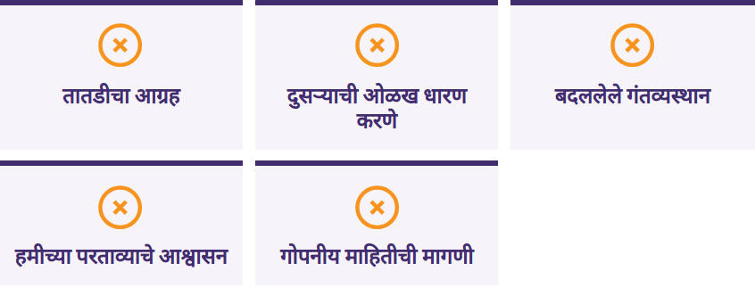
थांबा, काहीही सामायिक करू नका,
काहीही पाठवू नका
कोणी घाई करण्याचा किंवा गुप्तता पाळण्याचा दबाव आणत असेल, हमखास परताव्याचे आश्वासन देत असेल, आपल्याला आधी बिटकॉइन पाठवण्यास सांगत असेल किंवा आपला सीड फ्रेझ मागत असेल, तर थांबा. थोडा वेळ घ्या. कोणतीही माहिती देऊ नका. काहीही पाठवू नका. त्यानंतर आपल्याला आधीपासून माहीत असलेल्या स्रोताद्वारे पडताळणी करा.
बिटकॉइनची ओळख · आपण बिटकॉइनचा वापर कसा करता?

Slide 39

पुढे काय?
ही तर फक्त सुरुवात आहे.

Slide 40
चार महत्त्वाचे मुद्दे
पैसा नियम आणि विश्वासावर अवलंबून असतो. फियाट चलनाचा पुरवठा आणि नियम मोजक्याच संस्थांकडून ठरवले जातात.
बिटकॉइन वेगळे नियम देते. सार्वजनिक, मर्यादित पुरवठा, सर्वांसाठी खुला, ज्यावर केवळ विश्वास ठेवण्याऐवजी त्याची पडताळणी करता येते.
सुरक्षितता सर्वांत आधी. आधी शिका, लहान प्रमाणात सुरुवात करा, सर्व गोष्टींची पडताळणी करा, आपला सीड फ्रेझ कधीही कोणालाही सांगू नका.
ही केवळ सुरुवात आहे. पुढचे एक सुरक्षित पाऊल पुरेसे आहे.
क्षणभर विचार करूया
सुरुवातीच्या पाच प्रश्नांकडे पुन्हा वळा. आता आपण काय उत्तर द्याल?
बिटकॉइनची ओळख · पुढे काय?

Slide 41

बिटकॉइन पदविका
पुढचे पाऊल. यातील चार विभाग आपल्याला पुढे घेऊन जातात:
पैसा समजून घेणे
बिटकॉइन कसे कार्य करते
बिटकॉइनचा सुरक्षित वापर
आपल्या समुदायातील बिटकॉइन
जिज्ञासू राहा, प्रश्न विचारत राहा आणि अधिक जाणून घेण्यासाठी भेट द्या myfirstbitcoin.org.
आमच्या पुढील गटात आपल्याला भेटण्यास आम्ही उत्सुक आहोत.
बिटकॉइनची ओळख · पुढे काय?

Slide 42


